Slide 1
改正育児・介護休業法
改正育児・介護休業法の概要
改正ポイント
◆非正規雇用労働者の育児休業の取得促進や妊娠・出産・育児休業・
介護休業等を理由とする不利益取扱い等の防止を図る。
◆介護が必要な家族を抱える労働者が介護休業や柔軟な働き方などの
制度と介護サービス等の制度を組み合わせて対応できるようにする。
＜改正育児・介護休業法＞
○成立日：2016年3月29日
○公布日：2016年3月31日
○施行日：2017年1月1日
介護に関する制度を
中心に大きく変わるよ！
2017年1月の施行に向けて、
法を上回る内容の
労働協約改定に取り組もう！

Slide 2
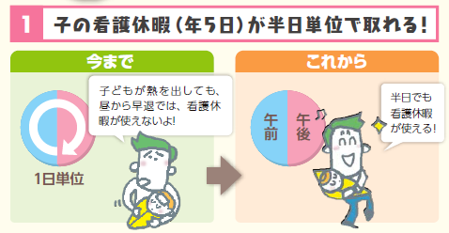
改正育児・介護休業法
育児に関する改正内容①
子の看護休暇
改正内容 | 現行 | 改正後
子の看護休暇（年５日）の取得単位の柔軟化 | １日単位での取得 | 半日（所定労働時間の二分の一）単位の取得を可能とする。 ※所定労働時間が４時間以下の労働者については適用除外とし、１日単位。 ※業務の性質や業務の実施体制に照らして、半日を単位として取得することが困難と認められる労働者は、労使協定により除外できる。 ※労使協定により、所定労働時間の二分の一以外の「半日」とすることができる。（例：午前３時間、午後５時間など）
＜法を上回る取り組みを！＞
時間単位で取得できたり、
1人につき年5日以上だと
さらにいいな♪
２人以上は何人でも
年10日までなんだ・・・

Slide 3
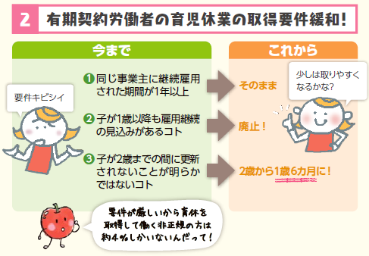
改正育児・介護休業法
育児に関する改正内容②
有期契約労働者の育児休業の取得要件
改正内容 | 現行 | 改正後
有期契約労働者の育児休業の取得要件の緩和 | ①当該事業主に引き続き雇用された期間が１年以上であること、②１歳以降も雇用継続の見込みがあること、③２歳までの間に更新されないことが明らかである者を除く | ①当該事業主に引き続き雇用された期間が１年以上であること、 ②子が１歳６ヶ月に達する日までに、その労働契約（労働契約が更新される場合にあっては、更新後のもの）が満了することが明らかである者を除く、とし、取得要件を緩和する。
＜法を上回る取り組みを！＞
取得要件を撤廃し、
無期契約労働者と同様に
育児休業が取得できるように
事業主に働きかけよう♪
非正規雇用の人も
安心して働ける職場へ！

Slide 4
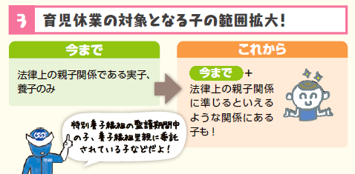
改正育児・介護休業法
育児に関する改正内容③
育児休業等の対象となる子の範囲
改正内容 | 現行 | 改正後
育児休業等の対象となる子の範囲 | 法律上の親子関係である実子・養子 | 特別養子縁組の監護期間中の子、養子縁組里親に委託されている子といった法律上の親子関係に準じると言えるような関係にある子については育児休業制度等の対象に追加する。
＜法を上回る取り組みを！＞
今回の改正では、短時間勤務制度の
対象となる子の年齢(3歳)の
引き上げは見送られたけど、
少なくとも小学校就学前、できれば
中学校就学始期までだといいな♪
学童は保育園より
早い時間に終わるし、
小３までの学童も
多いんだよ･･･

Slide 5
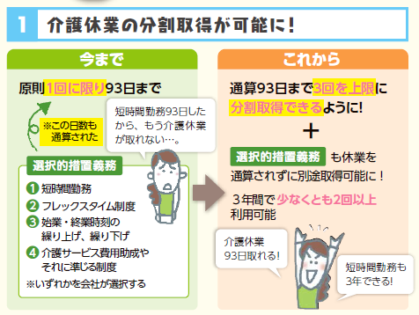
改正育児・介護休業法
介護に関する改正内容①
介護休業と選択的措置義務
改正内容 | 現行 | 改正後
介護休業（９３日：介護の体制構築のための休業）の分割取得 | 原則１回に限り、９３日まで取得可能 | 取得回数の実績を踏まえ、介護の始期、終期、その間の期間にそれぞれ対応するという観点から、対象家族１人につき通算９３日まで、３回を上限として、介護休業の分割取得を可能とする。
介護のための所定労働時間の短縮措置等（選択的措置義務） | 介護休業と通算して９３日の範囲内で取得可能 | 介護休業とは別に、利用開始から３年の間で２回以上の利用を可能とする。例：2017年1月1日から利用した場合は半年の１回利用でも2019年12月31日まで。 ＜日常的な介護ニーズに対応＞ 事業主は以下のうちいずれかの措置を選択して講じなければならない。（措置内容は現行と同じ）①所定労働時間の短縮措置（短時間勤務） ②フレックスタイム制度 ③始業・終業時刻の繰上げ・繰下げ ④労働者が利用する介護サービス費用の助成その他これに準じる制度
＜法を上回る取り組みを！＞
取得日数や取得回数は柔軟に
対応できるとさらにいいな♪
連合は、
○介護休業期間は最低１年、
○短縮措置は介護の事由解消 まで使える制度
にすべきと言ってきたよ。
介護施設入居まで
93日を上回る人は３割、
１年超える人も２割も
いるんだって・・・

Slide 6
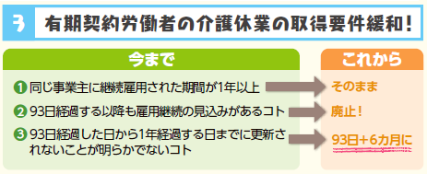
改正育児・介護休業法
介護に関する改正内容②
介護休暇
改正内容 | 現行 | 改正後
介護休暇（年５日）の取得単位の柔軟化 | １日単位での取得 | 半日（所定労働時間の二分の一）単位の取得を可能とする。 ＜日常的な介護ニーズに対応＞ 子の看護休暇と同様の制度
有期契約労働者の介護休業の取得要件
改正内容 | 現行 | 改正後
有期契約労働者の介護休業の取得要件の緩和 | ①当該事業主に引き続き雇用された期間が１年以上であること、②休業開始日から起算して93日を経過する日以降も雇用継続の見込みがあること、③93日を経過した日から1年を経過する日までに更新されないことが明らかである者を除く | ①当該事業主に引き続き雇用された期間が１年以上であること、②休業開始予定日から起算して93日を経過する日から6ヵ月を経過する日までに、その労働契約（労働契約が更新される場合にあっては、更新後のもの）が満了することが明らかである者を除く、とし、取得要件を緩和する。
＜法を上回る取り組みを！＞
介護休暇の時間単位取得や
日数が増えるとさらにいいな♪
有期契約労働者の取得要件も
撤廃されるといいな♪

Slide 7
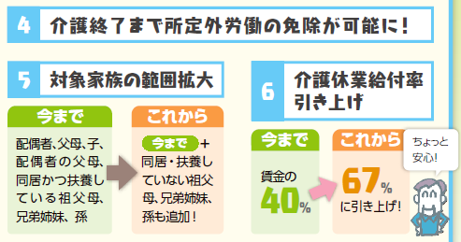
改正育児・介護休業法
介護に関する改正内容③
所定外労働の免除
改正内容 | 現行 | 改正後
介護のための所定外労働の免除（新設） | なし | 介護終了までの期間について請求することのできる権利として新設する。
介護休業等の対象家族の範囲拡大
改正内容 | 現行 | 改正後
介護休業等の対象家族の範囲拡大 | 配偶者、父母、子、配偶者の父母、同居かつ扶養している祖父母、兄弟姉妹及び孫 | 現行に同居・扶養していない祖父母、兄弟姉妹及び孫も追加。
＜法を上回る取り組みを！＞
制度利用の有無に関わらず、柔軟に配慮してほしいな♪
会社で介護関係の情報提供や
相談窓口があるといいな♪
相談できる場があると
安心して働けるよね
雇用保険法で改正！

Slide 8
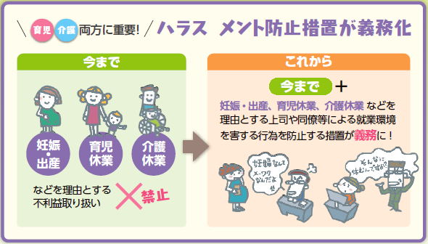
改正育児・介護休業法
ハラスメントに関する改正内容①
ハラスメント防止措置
改正内容 | 現行 | 改正後
妊娠・出産・育児休業・介護休業をしながら継続就業しようとする男女労働者の就業環境の整備 | 事業主による不利益取扱い（就業環境を害することを含む。）は禁止 | ・妊娠・出産・育児休業・介護休業等を理由とする、上司・同僚などによる就業環境を害する行為を防止するため、雇用管理上必要な措置を事業主に義務づける。 ・派遣先で就業する派遣労働者については、派遣先も事業主とみなして、上記防止措置義務を適用する。また事業主による育児休業等の取得等を理由とする不利益取扱いの禁止規定を派遣先にも適用する。
＜法を上回る取り組みを！＞
13項目ある防止措置を徹底して
ハラスメントが起こりにくい
職場環境をつくろう！
みんなが安心して
働ける職場をめざそう！！

Slide 9
改正育児・介護休業法
ハラスメントに関する改正内容②
ハラスメント防止措置の内容
１ | ハラスメントの内容、方針等の明確化と周知啓発
２ | 行為者への厳正な対処方針、内容の規定化と周知・啓発
３ | 相談窓口の設置
４ | 相談に対する適切な対応
５ | あらゆるハラスメントへの一元的な相談体制整備（望ましい取り組み）
６ | 事実関係の迅速かつ正確な確認
７ | 被害者に対する適正な配慮の措置の実施
８ | 行為者に対する適正な措置の実施
９ | 再発防止措置の実施
10 | 業務体制の整備など、事業主や妊娠等した労働者等の実情に応じた必要な措置
11 | 労働者側も制度等の知識と業務を遂行する意識を持つこと等の周知・啓発（望ましい取り組み）
12 | 当事者などのプライバシー保護のための措置の実施と周知
13 | 相談、協力等を理由に不利益取扱いを行ってはならない旨の定めと周知・啓発
防止措置の対象となるハラスメントの内容
 | 事由 | 行為者 | 行為類型
制度等の利用への嫌がらせ型 | ①利用の請求等をしたい旨を相談した | 上司 | 解雇その他不利益な取扱いを示唆 請求等をしないように言う （※１）
 | ②利用の請求等をした |  | 解雇その他不利益な取扱いを示唆 請求等を取り下げるように言う （※１）
 | ③利用した |  | 解雇その他不利益な取扱いを示唆 繰り返し又は継続的に嫌がらせ等をする（※２）
 | ①利用の請求等をしたい旨を伝えた | 同僚 | 繰り返し又は継続的に請求等をしないように言う （※１）
 | ②利用の請求等をした |  | 繰り返し又は継続的に請求等を取り下げるように言う（※１）
 | ③利用した |  | 繰り返し又は継続的に嫌がらせ等をする（※２）
状態への嫌がらせ型 | 妊娠した、出産した、つわり等による労働能率の低下等、就業制限により就業できない | 上司 | 解雇その他不利益な取扱いを示唆 繰り返し又は継続的に嫌がらせ等をする（※２）
 |  | 同僚 | 繰り返し又は継続的に嫌がらせ等をする（※２）
（注）下線部は現行、事業主に禁止される範囲よりも広がっている部分
※１ 客観的にみて、労働者の制度等の利用が阻害されるものが該当
※２ 客観的にみて、労働者の能力の発揮や継続就業に重大な悪影響が生じる等、
労働者が就業する上で看過できない支障が生じるようなものが該当

